Slide 1

Box 이미지 분류를 통한
물체 추적
120160225
정하늘
ALLPPT.com _ Free PowerPoint Templates, Diagrams and Charts

Slide 2
차 프레임 &
누적 배경 제거 연산
전체적인 알고리즘
DataSpace 생성
Hue 추적
Hue히스토그램
결과 출력

Slide 3
DataUnit
Data Unit :정보를 가지고 있는 최소 단위
보유 정보
:RGB, HSV
Unit class:: Side, petten, edge
3pix
4pix

Slide 4
멀티 스레드 연산
다수의 스레드가 Data Unit에 경쟁적으로 접근하여 정보를 빠르게 얻는다.
스레드
스레드
스레드

Slide 5
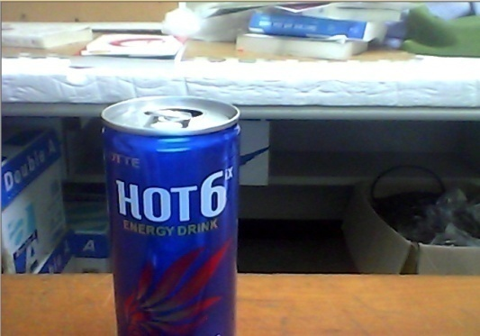
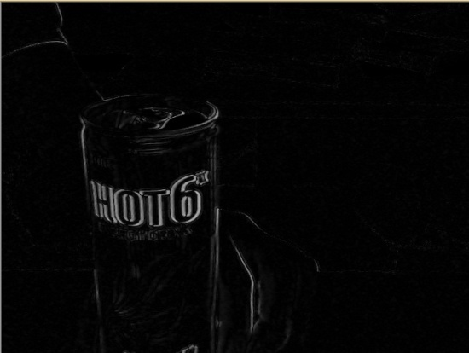
배경 제거
움직임 검출 영역
:Unit 갱신
불검출영역
:배경 수치 증가
그림 1
결과 1
일정 프레임 이상 움직임
불 검출 시 배경Unit 으로 인식
차후 연산에서 제외 하여 fps 증가
그림 2

Slide 6
움직임 영역 검색
Data Unit 검사
차 프레임 연산
반복
Data Unit RGB 평균연산
변화 감지
Unit class : side, edge, 패턴
Data Unit Space

Slide 7
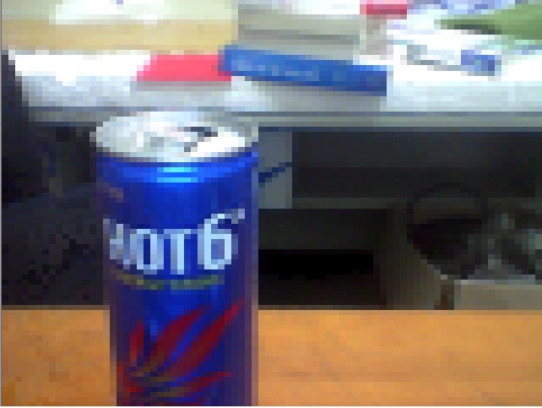
데이터공간
Data Unit Space
Data Unit
160
160
4x4 box 컬러 사진(80x80)

Slide 8
색상 영역 검색_스레드
DataSpace에서 Hue 값 히스토그램&1차 미분 히스토그램을 이용
다수의 대표 Hue 값 결정
대표 Hue값에 의한 다수 Hue추적 스레드 생성
HSV값에 의한 쓰레기 값 제외, 배경 제외
:움직인 단일 색상 물체 추적
Unit의 Hue, 면 영역 분류
좌표 평균 연산
Print : Rect to Img

Slide 9
물체 추적
물체의 좌표 기록
좌표 변화량 미분
미분 값을 적분하여 예측값 결정

Slide 10
참고자료
OpenCV를 이용한 컴퓨터 비전 실무 프로그래밍 –정성환, 이문호
C++ ESPRESSO – 천인국
Visual C++ MFC 윈도우 프로그래밍
영상처리 이론과 실제 – 최형일, 이근수, 이양원
Learning OpenCV 제대로 배우기 – 개리 로스트 브라드스키, 에이드리안 캘러
열혈강의 영상 처리 프로그래밍 – 이희석
윈도우 API 정복 – 김상형
OpenCV programming – 김동근
OpenCV 컴퓨터 비전 프로그래밍 – 김동근
Visual C+을 이용한 실용 영상처리 - 정성태

Slide 11
THANK YOU
ALLPPT.com _ Free PowerPoint Templates, Diagrams and Charts

